Slide 1
DATOTEKE 2.DIO
Novembar 17, 2022

Slide 2
CSV
CSV datoteka (datoteka sa vrijednostima odvojenim zarezima) je tip datoteke običnog teksta koja koristi specifično strukturisanje za sređivanje tabelarnih podataka.
Budući da je to obična tekstualna datoteka, može sadržavati samo stvarne tekstualne podatke - drugim riječima, ASCII ili Unicode znakove za ispis.

Slide 3
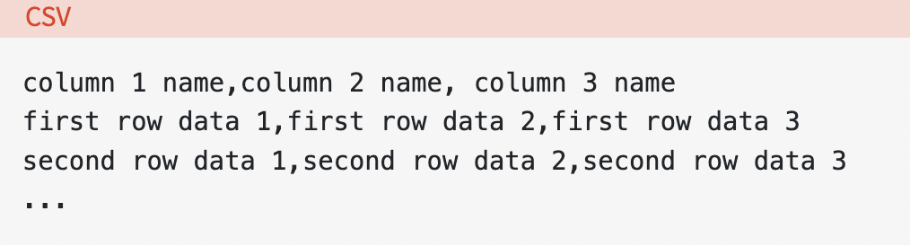
CSV
Struktura CSV datoteke data je njenim imenom. Obično CSV datoteke koriste zarez za razdvajanje svake specifične vrijednosti podataka.
Struktura CSV datoteke:

Slide 4
CSV
Sa prethodne slike je jasno kako je svaki podatak odvojen zarezom.
Obično prvi red identifikuje svaki podatak - drugim riječima, naziv kolone podataka. Svaki sljedeći red nakon toga je stvarni podatak.
Znak za razdvajanje naziva se graničnik (delimiter), a zarez nije jedini koji se koristi. Ostali popularni graničnici uključuju tabulator (\t), dvotačku (:) i tačku-zarez (;). Ispravno raščlanjivanje CSV datoteke zahtijeva od nas da znamo koji se graničnik koristi.

Slide 5
CSV
CSV datoteke obično kreiraju programi koji rukuju velikim količinama podataka. Oni su zgodan način za izvoz podataka iz proračunskih tabela i baza podataka, kao i za uvoz ili korištenje u drugim programima. Na primjer, možete izvesti rezultate programa za rudarenje podataka u CSV datoteku, a zatim ih uvesti u proračunsku tablicu da analizirate podatke, generišete grafike za prezentaciju ili pripremite izvještaj za objavljivanje.
Programski je vrlo lako raditi sa CSV datotekama. Bilo koji jezik koji podržava unos tekstualne datoteke i manipulaciju stringovima (kao što je Python) može direktno raditi sa CSV datotekama.

Slide 6
CSV
csv biblioteka pruža funkcionalnost za čitanje i pisanje u CSV datoteke. Te sadrži objekte i drugi kod za čitanje, pisanje i obradu podataka iz i u CSV datoteke.

Slide 7
Čitanje
Čitanje iz CSV datoteke se vrši pomoću objekta reader.
CSV datoteka se otvara kao tekstualna datoteka s Pythonovom ugrađenom funkcijom open(), koja vraća objekat datoteke. Ovo se zatim proslijeđuje reader-u, koji obavlja težak zadatak.

Slide 8
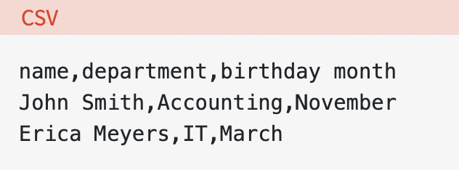
Čitanje

Slide 9
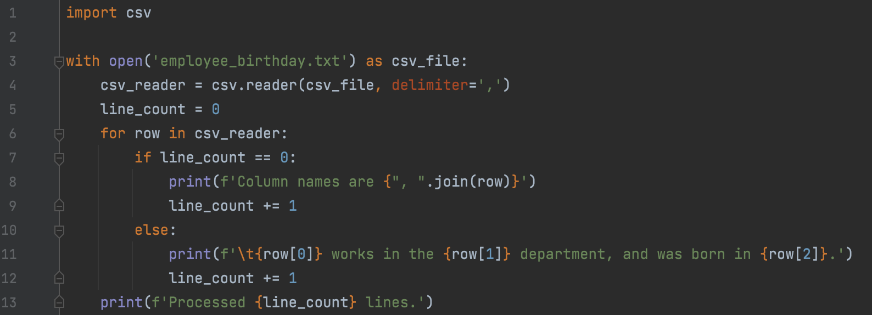
Čitanje

Slide 10
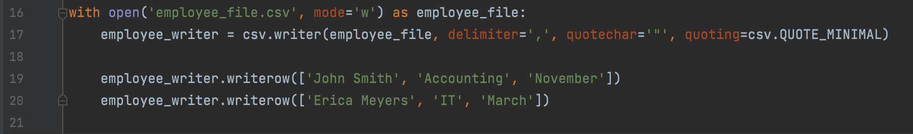
Pisanje

Slide 11
Pisanje
Opcioni parametar quotechar govori writer-u koji znak da koristi za citiranje polja prilikom pisanja. Međutim, da li se citiranje koristi ili ne, određuje se opcionim parametrom citiranja:
Ako je citiranje postavljeno na csv.QUOTE_MINIMAL, tada će .writerow() citirati polja samo ako sadrže znak navodnika. Ovo je po default-u.
Ako je citiranje postavljeno na csv.QUOTE_ALL, tada će .writerow() citirati sva polja.
Ako je citiranje postavljeno na csv.QUOTE_NONNUMERIC, tada će .writerow() citirati sva polja koja sadrže tekstualne podatke i konvertovati sva numerička polja u tip podataka float.
Ako je citiranje postavljeno na csv.QUOTE_NONE, tada će .writerow() izbjeći graničnike umjesto da ih navodi.

Slide 12
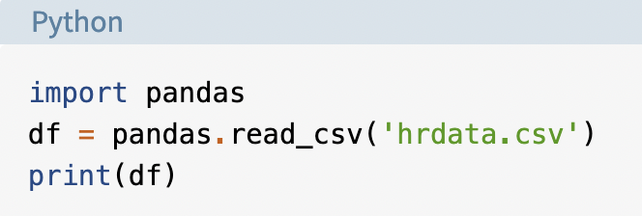
pandas

Slide 13
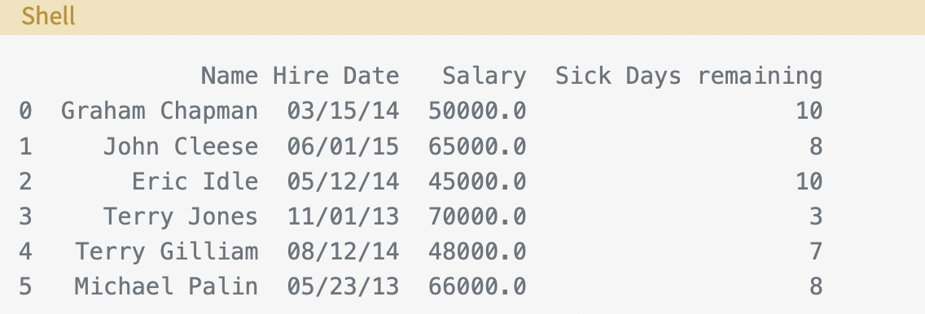
pandas

Slide 14
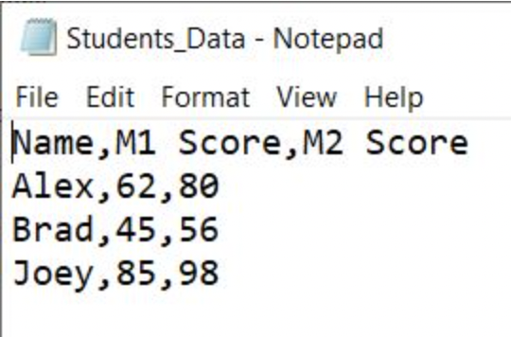
Zadatak
Kreirati klasu Osoba sa atributima ime, prezime, jmbg, email i telefon. Definisati metodu __init__ za datu klasu, i dodatno implementirati metodu save_data() koja upisuje sadržaj date instance u proizvoljnu datoteku. Osim navedene klase Osoba, potrebno je implementirati metodu read_data() koja će ispisivati sadržaj datoteke u kojoj se nalaze podaci svih osoba.
Implementirati metodu koja će učitati sve podatke iz CSV datoteke i na osnovu strukture date datoteke osmisliti klasu koja će čuvati svaki zapis.

